Slide 1
(暑假)第8週進度報告
蔡佩容

Slide 2
本週進度
資料庫部分 ”真正” 告一個段落
Client端資料庫程式已 Push 到 Git 上。
修改server端的資料庫欄位名稱，全部在字首 + “chu”。
依迺元建議在”使用者”實體上新增12個屬性，分別：
帳號、最後登入時間、帳號建立時間、暱稱、
信箱、帳號啟用狀態、真實姓名。

Slide 3
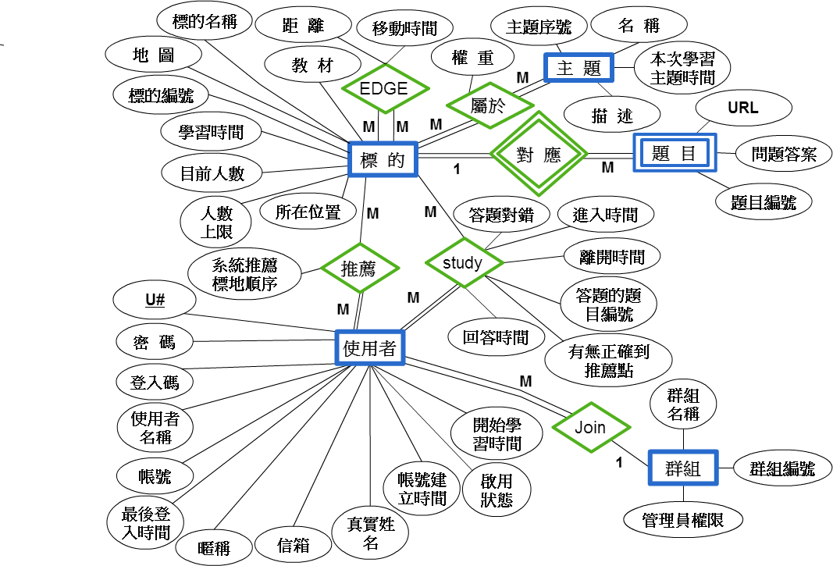
ER 圖
新增的屬性部分

Slide 4
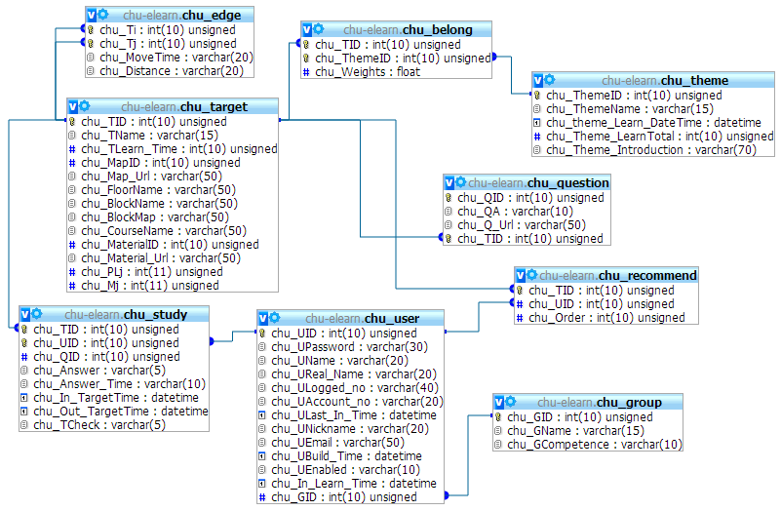
server端資料庫關連圖

Slide 5
本週進度
QR-Code
找到的範例、資料幾乎都是要事先下載
Barcode Scanner軟體才可以掃描，
昨天找到一份ppt，內容和要找的功能相似，
應該就是這份資料了，所以接下來會繼續試。

Slide 6
未來
繼續QR-Code部分
協助

Slide 7
Thank You

